Slide 1
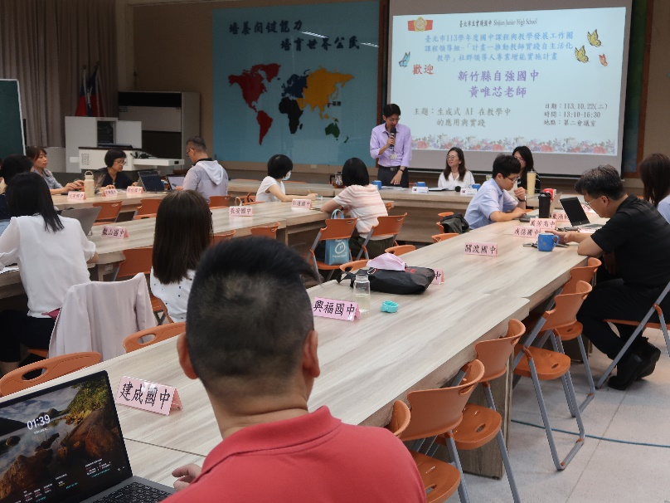
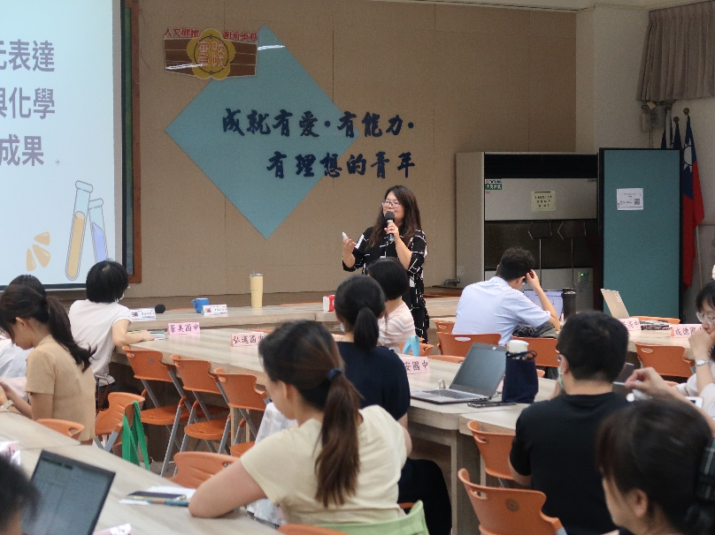
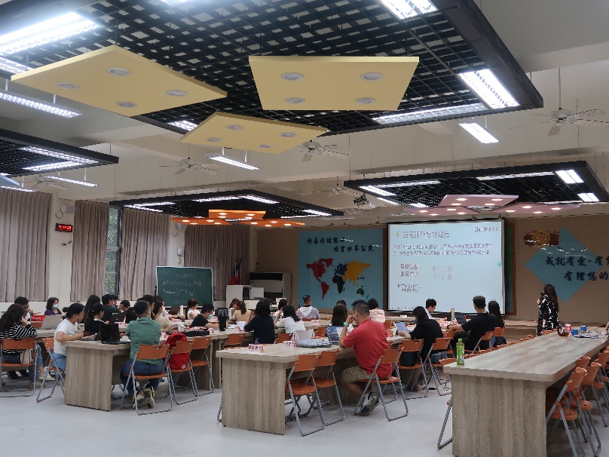
113學年度第一學期 子１社群領導人研習

Slide 2
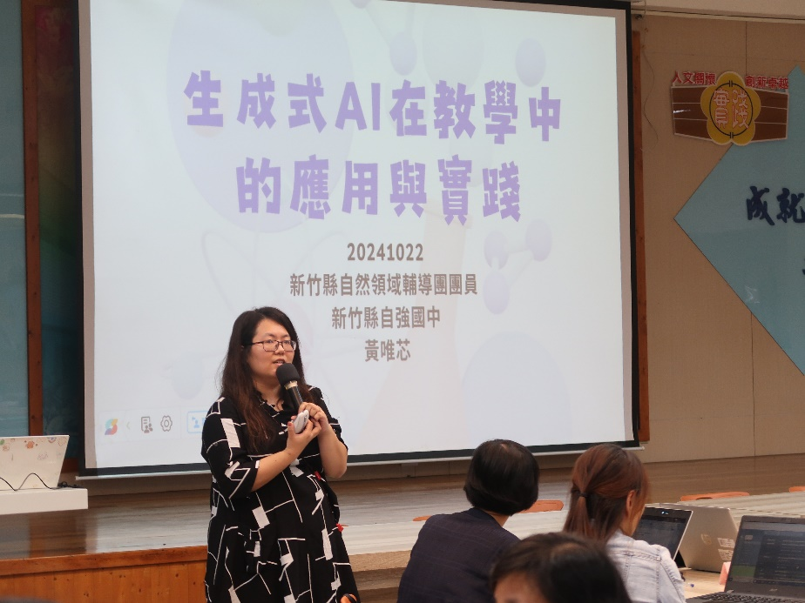
講題:生成式AI在教學中的應用與實踐
日期:2024年10月22日
講座:新竹縣自強國中黃唯芯
(新竹縣自然領域輔導團團員)

Slide 4
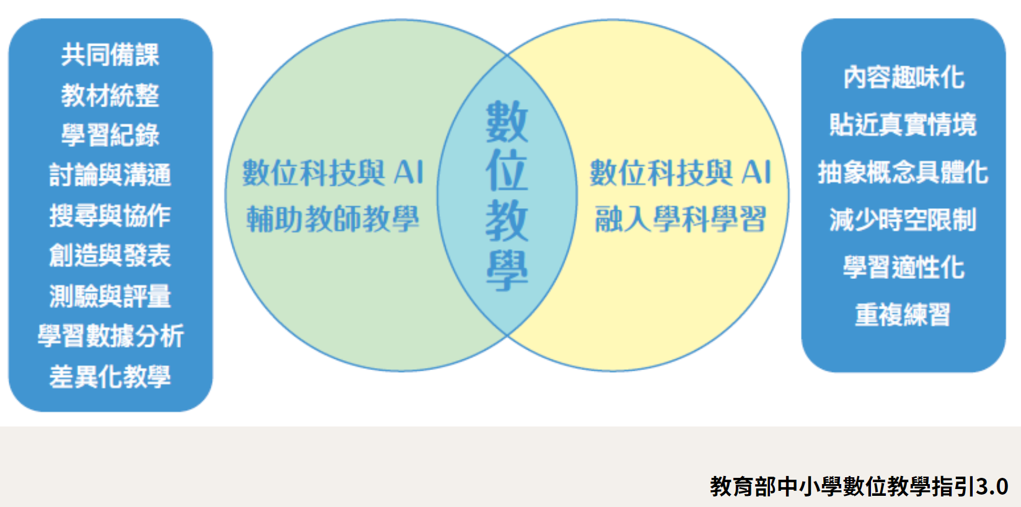

Slide 6
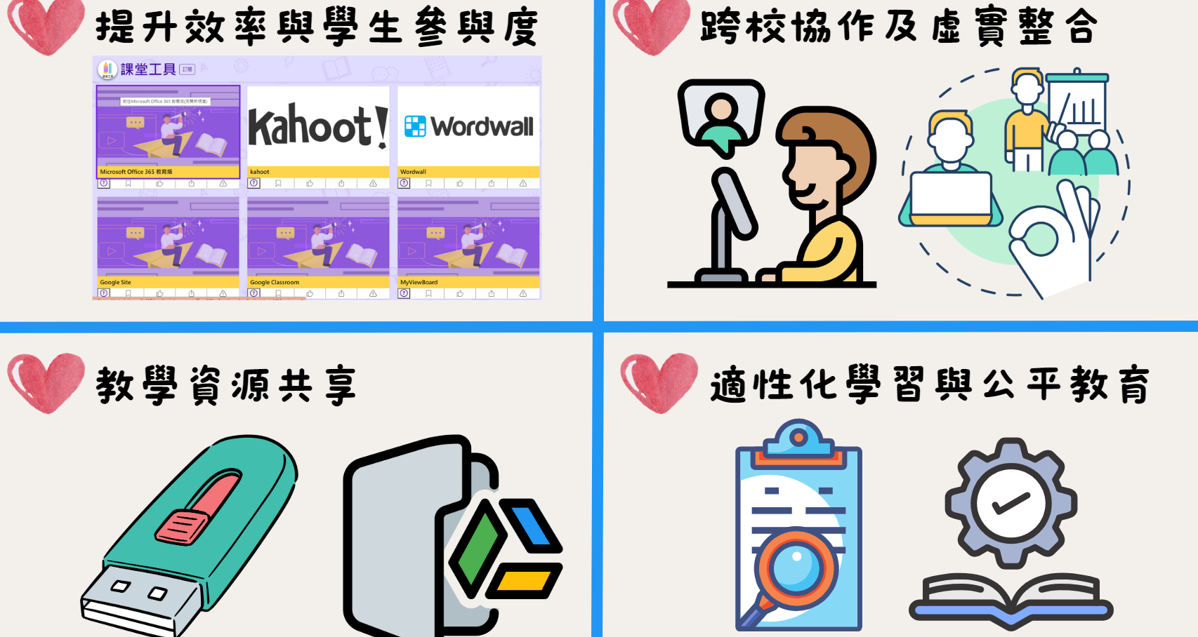

Slide 7
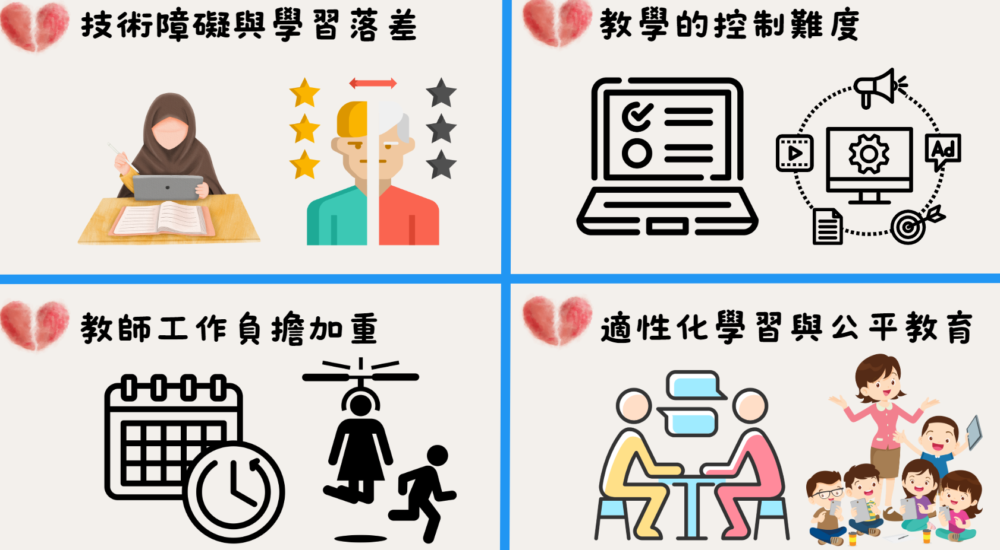

Slide 9
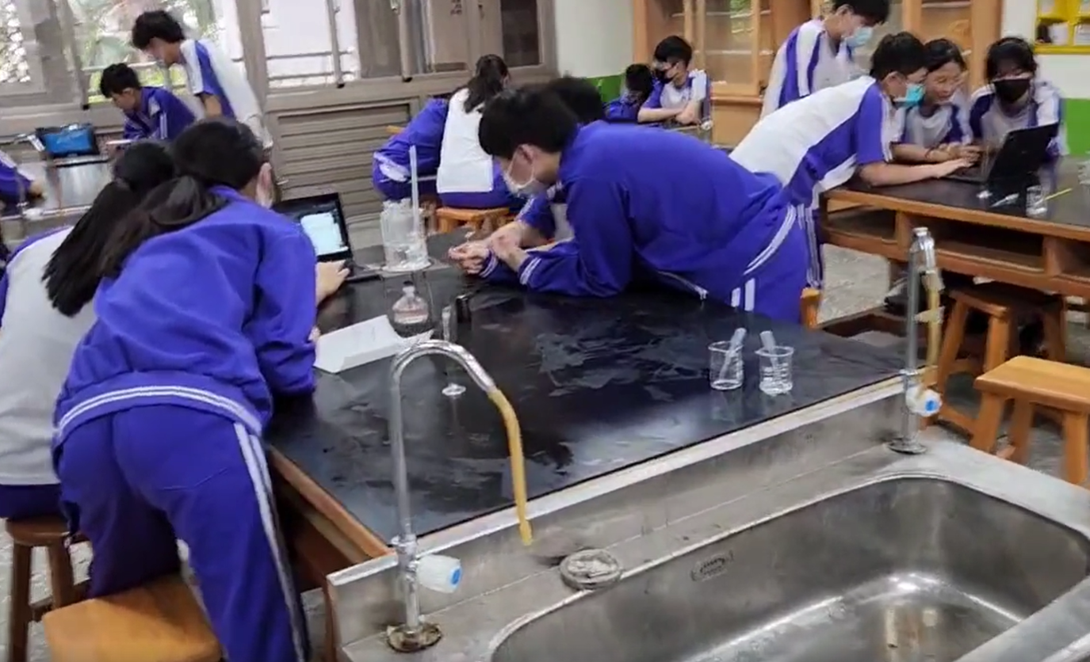
第一節課

Slide 10
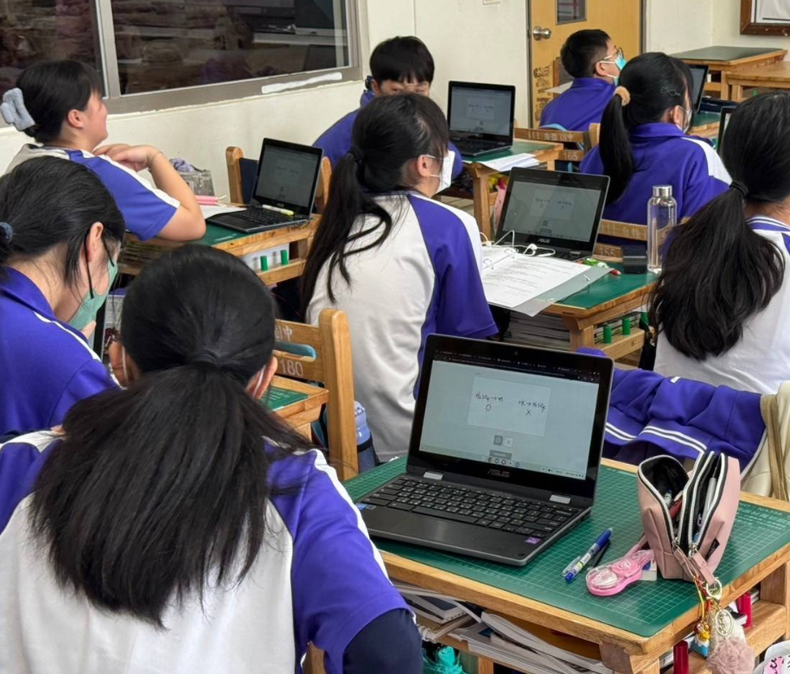
第二節課

Slide 11
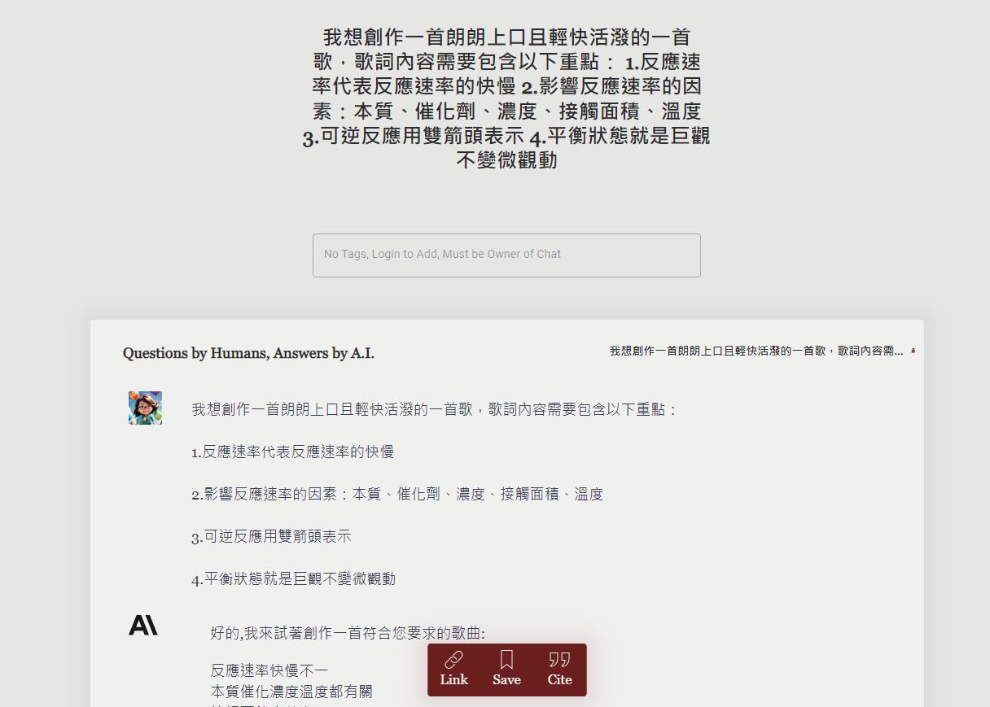
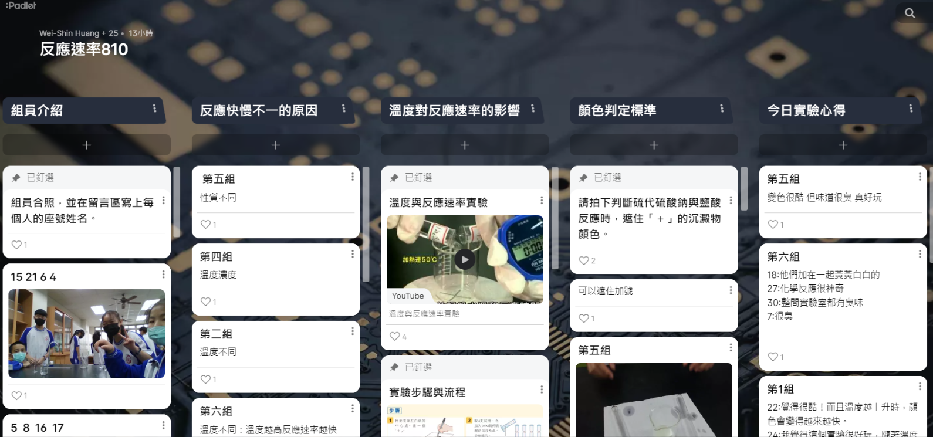
第三節課

Slide 25
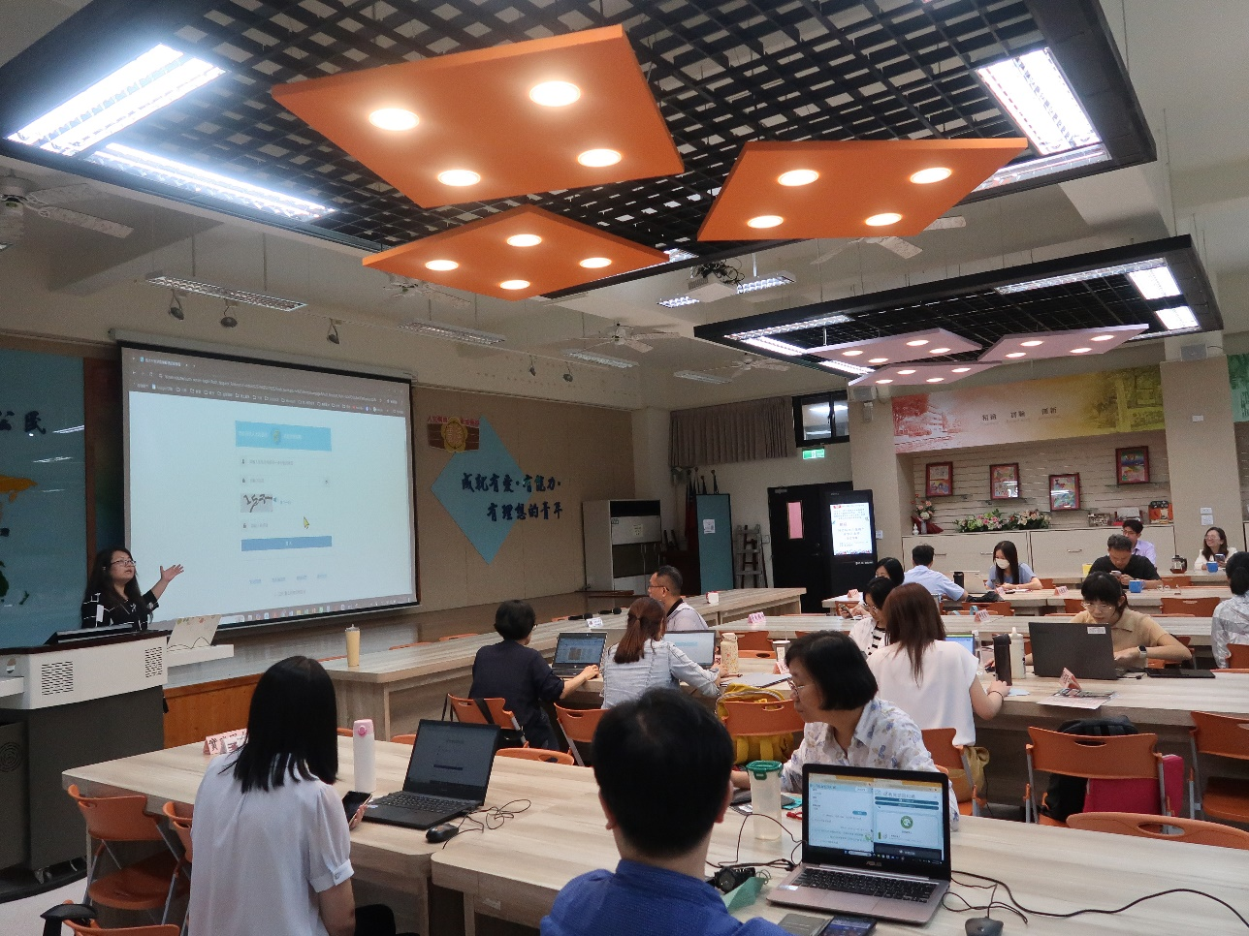
請參與研習教師實作生成式AI課程
1、目標建立自己的課程包。
2、目標建立自己的E度。
3、用open id登入操作因才網。
4、派任務。
5、因才網操作。

Slide 26
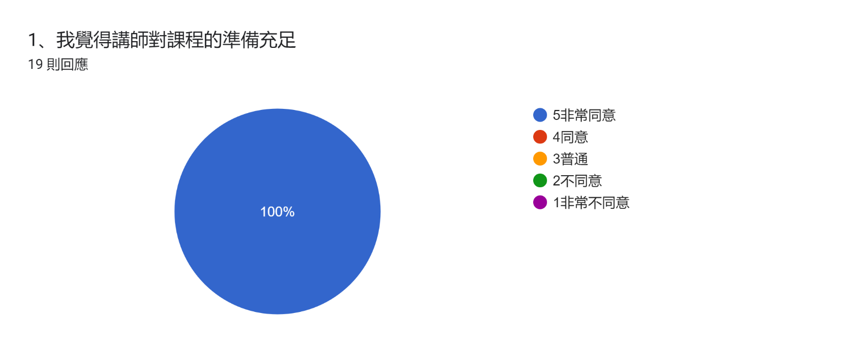
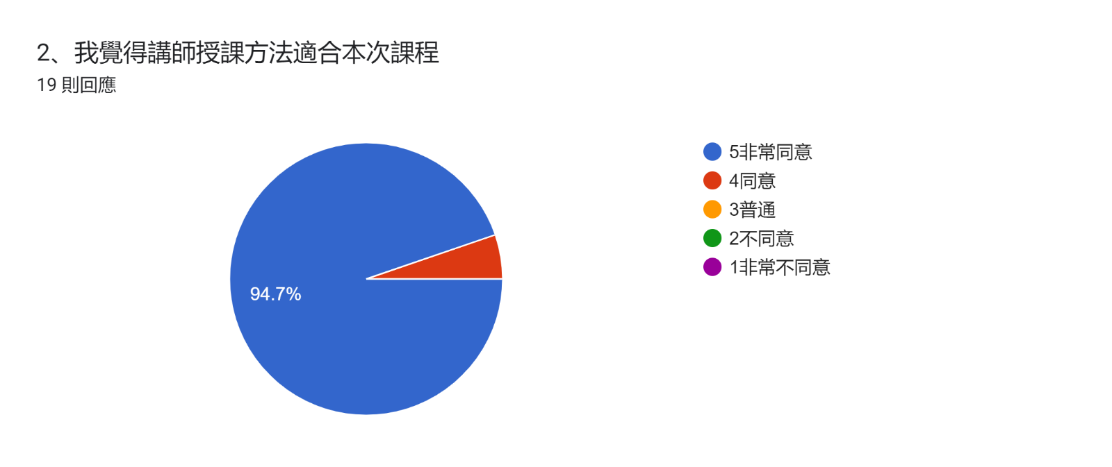
回饋表單

Slide 27
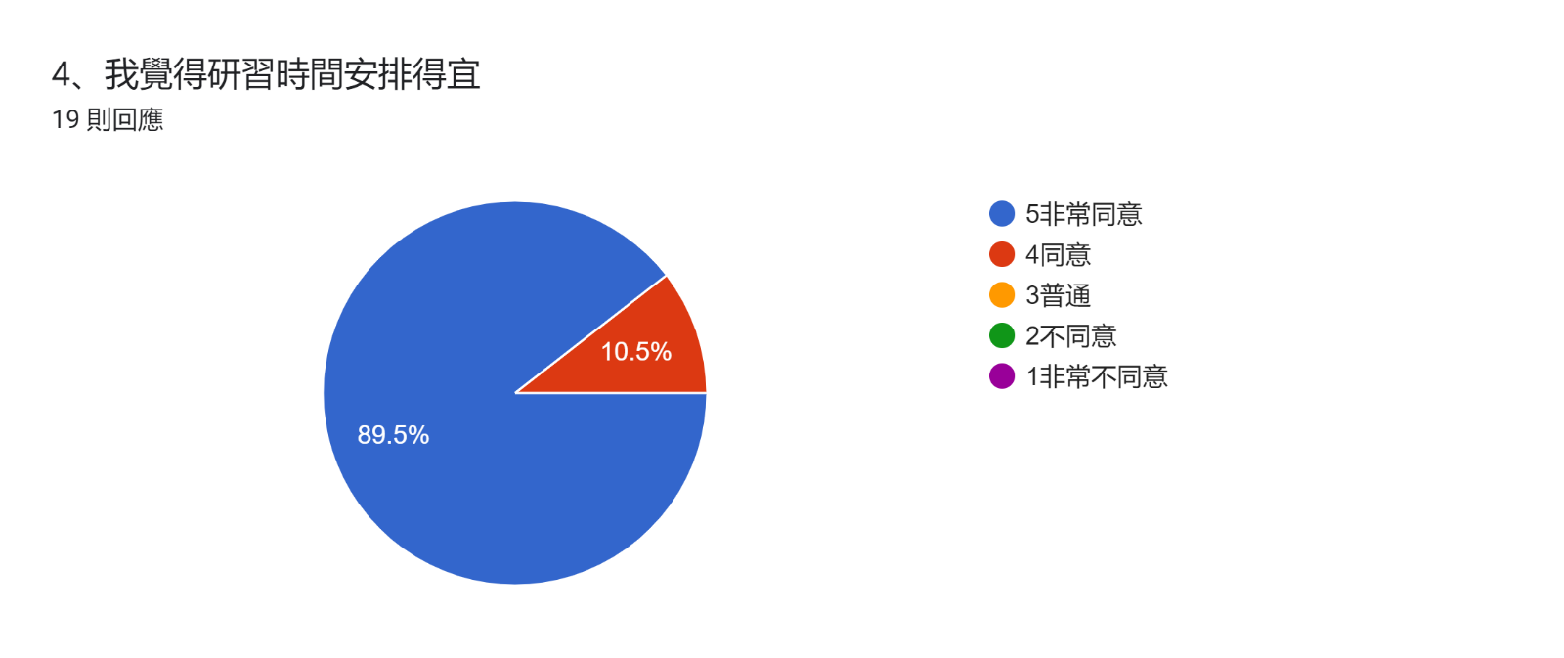
回饋表單

Slide 28
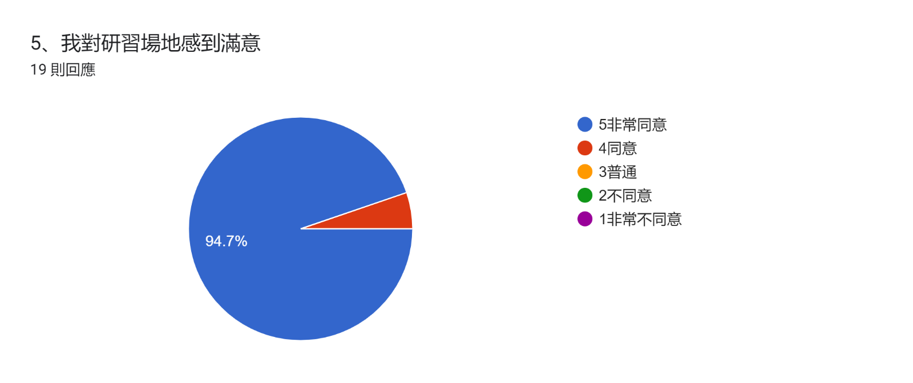
回饋表單

Slide 29
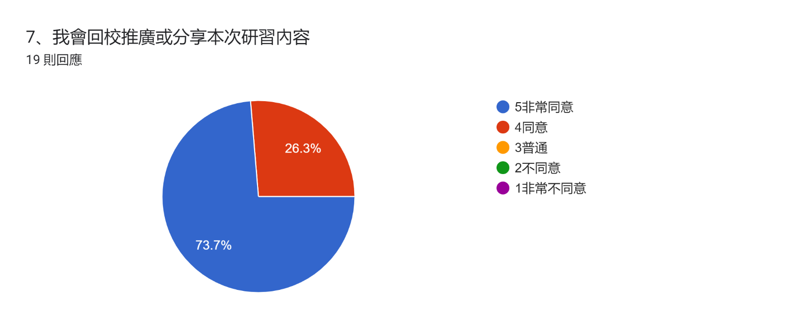
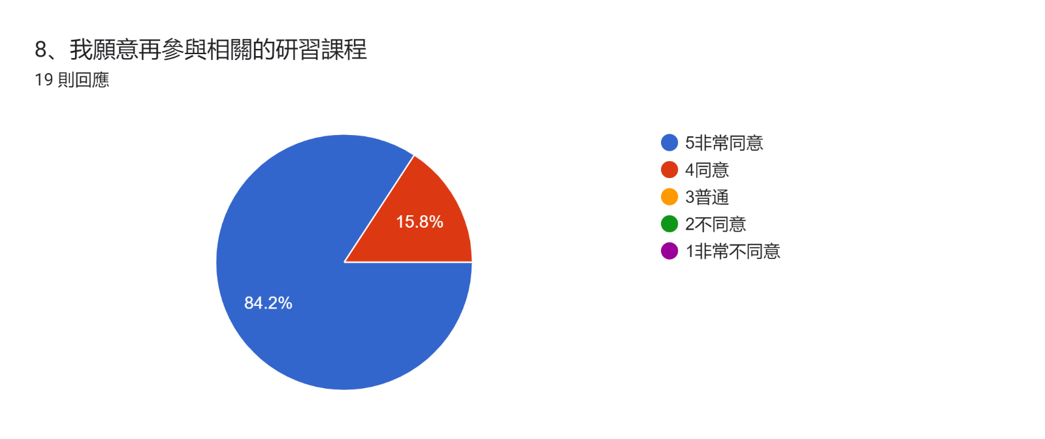
回饋表單

Slide 30
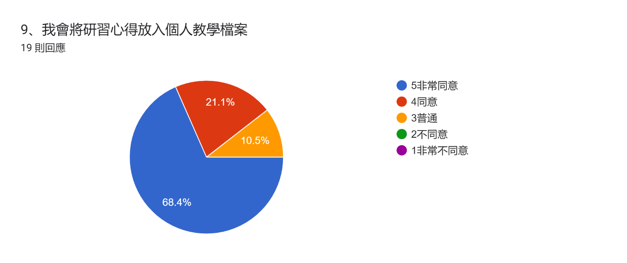
回饋表單

Slide 31
回饋表單
10、本次研習對我而言最大的收獲在於
教學應用
很實用，沒有學過
了解因材網操作方式
老師的實作分享，還有很多小祕技真的很實用
對因才網的認識
實機操作，同科較易理解
迫不急待想回學校去使用因材網
認識e度
因材網的應用

Slide 32
下回研習日期
日期:2024年3月25日下午
講座:新竹縣自強國中黃唯芯
(新竹縣自然領域輔導團團員)

